Slide 1

中国辽宁大学信息学院计算机系
数据库系统概论
An Introduction to Database System
第六章 关系数据理论
An Introduction to Database System

Slide 2
第六章 关系数据理论
6.1 问题的提出
6.2 规范化
6.3 数据依赖的公理系统
*6.4 模式的分解
6.5 小结
An Introduction to Database System

Slide 3
6.1 问题的提出
关系数据库逻辑设计
  针对具体问题，如何构造一个适合于它的数据模式
  数据库逻辑设计的工具──关系数据库的规范化理论
An Introduction to Database System

Slide 4
描述学校的数据库：
  学生的学号（Sno）、所在系（Sdept）
  系主任姓名（Mname）、课程名（Cname）
  成绩（Grade）
An Introduction to Database System

Slide 5
问题的提出
一、概念回顾
二、关系模式的形式化定义
三、什么是数据依赖
四、关系模式的简化定义
五、数据依赖对关系模式影响
An Introduction to Database System

Slide 6
一、概念回顾
关系：描述实体、属性、实体间的联系。
  从形式上看，它是一张二维表，是所涉及属性的笛卡尔积的一个子集。
关系模式：用来定义关系。
关系数据库：基于关系模型的数据库，利用关系来描述现实世界。
  从形式上看，它由一组关系组成。
关系数据库的模式：定义这组关系的关系模式的全体。
An Introduction to Database System

Slide 7
二、关系模式的形式化定义
关系模式由五部分组成，即它是一个五元组：
R(U, D, DOM, F)
  R： 关系名
  U： 组成该关系的属性名集合
  D： 属性组U中属性所来自的域
  DOM：属性向域的映象集合
  F： 属性间数据的依赖关系集合
An Introduction to Database System

Slide 8
三、什么是数据依赖
1. 完整性约束的表现形式
限定属性取值范围：例如学生成绩必须在0-100之间
定义属性值间的相互关连（主要体现于值的相等与否），这就是数据依赖，它是数据库模式设计的关键
An Introduction to Database System

Slide 9
什么是数据依赖（续）
2. 数据依赖
是通过一个关系中属性间值的相等与否体现出来的数据间的相互关系
是现实世界属性间相互联系的抽象
是数据内在的性质
是语义的体现
An Introduction to Database System

Slide 10
什么是数据依赖（续）
3. 数据依赖的类型
函数依赖（Functional Dependency，简记为FD）
多值依赖（Multivalued Dependency，简记为MVD）
其他
An Introduction to Database System

Slide 11
四、关系模式的简化表示
关系模式R（U, D, DOM, F）
简化为一个三元组：
R（U, F）
当且仅当U上的一个关系r 满足F时，r称为关系模式 R（U, F）的一个关系
An Introduction to Database System

Slide 12
五、数据依赖对关系模式的影响
例：描述学校的数据库：
  学生的学号（Sno）、所在系（Sdept）
  系主任姓名（Mname）、课程名（Cname）
  成绩（Grade）
  单一的关系模式 ： Student <U、F>
  U ＝｛ Sno, Sdept, Mname, Cname, Grade ｝
An Introduction to Database System

Slide 13
数据依赖对关系模式的影响（续）
学校数据库的语义：
⒈ 一个系有若干学生， 一个学生只属于一个系；
⒉ 一个系只有一名主任；
⒊ 一个学生可以选修多门课程， 每门课程有若干学生选修；
⒋ 每个学生所学的每门课程都有一个成绩。
An Introduction to Database System

Slide 14
数据依赖对关系模式的影响（续）
属性组U上的一组函数依赖F：
F ＝｛ Sno → Sdept, Sdept → Mname,
(Sno, Cname) → Grade ｝
Sno
Cname
Grade
Sdept
Mname
An Introduction to Database System

Slide 15
SNO SNAME AGE CNO CNAME GRAGE DEPT MN
95001 李明 21 1101 数学 90 计算机 李洪
95001 李明 21 1201 数据库 90 计算机 李洪
95001 李明 21 1203 英语 90 计算机 李洪
95001 李明 21 1204 离散 90 计算机 李洪
95001 李明 21 1501 普物 90 计算机 李洪
95002 王芳 20 1101 数学 90 计算机 李洪
95002 王芳 20 1201 数据库 90 计算机 李洪
95003 赵海 22 1501 普物 90 电子 张力
An Introduction to Database System

Slide 16
关系模式Student<U, F>中存在的问题
⒈ 数据冗余太大
  浪费大量的存储空间
⒉ 更新异常（Update Anomalies）
  数据冗余 ，更新数据时，维护数据完整性代价大。
例：某系更换系主任后，系统必须修改与该系学生有关的每一个元组
An Introduction to Database System

Slide 17
关系模式Student<U, F>中存在的问题
⒊ 插入异常（Insertion Anomalies）
  该插的数据插不进去
例，如果一个系刚成立，尚无学生，我们就无法把这个系及其系主任的信息存入数据库。
⒋ 删除异常（Deletion Anomalies）
  不该删除的数据不得不删
例，如果某个系的学生全部毕业了， 我们在删除该系学生信息的同时，把这个系及其系主任的信息也丢掉了。
An Introduction to Database System

Slide 18
数据依赖对关系模式的影响（续）
结论：
  Student关系模式不是一个好的模式。
  “好”的模式：
  不会发生插入异常、删除异常、更新异常，
  数据冗余应尽可能少。
原因：由存在于模式中的某些数据依赖引起的
解决方法：通过分解关系模式来消除其中不合适
的数据依赖。
An Introduction to Database System

Slide 19
Department(dno,dept, MN)
Student (Sno,Sname,age, dno)
Course(Cno, Cname)
SC(Sno, Cno, Grade)
An Introduction to Database System

Slide 20
Department
Dno DEPT MN
D01 计算机 李洪
D02 电子 张力
Student
SNO SNAME AGE Dno
95001 李明 21 D01
95002 王芳 20 D01
95003 赵海 22 D01
SC
SNO CNO GRAGE
95001 1101 90
95001 1201 90
95001 1203 90
95001 1204 90
95001 1501 90
95002 1101 90
95002 1201 90
95003 1501 90
Course
CNO CNAME
1101 数学
1201 数据库
1203 英语
1204 离散
1501 普物
An Introduction to Database System

Slide 21
6.2 规范化
规范化理论正是用来改造关系模式，通过分解关系模式来消除其中不合适的数据依赖，以解决插入异常、删除异常、更新异常和数据冗余问题。
An Introduction to Database System

Slide 22
6.2.1 函数依赖
一、函数依赖
二、平凡函数依赖与非平凡函数依赖
三、完全函数依赖与部分函数依赖
四、传递函数依赖
An Introduction to Database System

Slide 23
一、函数依赖
定义5.1 设R(U)是一个属性集U上的关系模式，X和Y是U的子集。
若对于R(U)的任意一个可能的关系r，r中不可能存在两个元组在X上的属性值相等， 而在Y上的属性值不等， 则称 “X函数确定Y” 或 “Y函数依赖于X”，记作X→Y。
X称为这个函数依赖的决定属性集(Determinant)。
Y=f(x)
An Introduction to Database System

Slide 24
SNO SNAME AGE CNO CNAME GRAGE DEPT MN
95001 李明 21 1101 数学 90 计算机 李洪
95001 李明 21 1201 数据库 90 计算机 李洪
95001 李明 21 1203 英语 90 计算机 李洪
95001 李明 21 1204 离散 90 计算机 李洪
95001 李明 21 1501 普物 90 计算机 李洪
95002 王芳 20 1101 数学 90 计算机 李洪
95002 王芳 20 1201 数据库 90 计算机 李洪
95003 赵海 22 1501 普物 90 电子 张力
An Introduction to Database System

Slide 25
说明：
1. 函数依赖不是指关系模式R的某个或某些关系实例满足的约束条件，而是指R的所有关系实例均要满足的约束条件。
2. 函数依赖是语义范畴的概念。只能根据数据的语义来确定函数依赖。
例如“姓名→年龄”这个函数依赖只有在不允许有同名人的条件下成立
3. 数据库设计者可以对现实世界作强制的规定。例如规定不允许同名人出现，函数依赖“姓名→年龄”成立。所插入的元组必须满足规定的函数依赖，若发现有同名人存在， 则拒绝装入该元组。
An Introduction to Database System

Slide 26
函数依赖（续）
例: Student(Sno, Sname, Ssex, Sage, Sdept)
假设不允许重名，则有:
  Sno → Ssex， Sno → Sage , Sno → Sdept，
  Sno ←→ Sname, Sname → Ssex， Sname → Sage
  Sname → Sdept
  但Ssex →Sage
若X→Y，并且Y→X, 则记为X←→Y。
若Y不函数依赖于X, 则记为X─→Y。
An Introduction to Database System

Slide 27
二、平凡函数依赖与非平凡函数依赖
在关系模式R(U)中，对于U的子集X和Y，
如果X→Y，但Y ⊆ X，则称X→Y是非平凡的函数依赖
若X→Y，但Y ⊆ X, 则称X→Y是平凡的函数依赖
例：在关系SC(Sno, Cno, Grade)中，
非平凡函数依赖： (Sno, Cno) → Grade
平凡函数依赖： (Sno, Cno) → Sno
(Sno, Cno) → Cno
An Introduction to Database System

Slide 28
平凡函数依赖与非平凡函数依赖（续）
  于任一关系模式，平凡函数依赖都是必然成立的，它不反映新的语义，因此若不特别声明， 我们总是讨论非平凡函数依赖。
  如果X->Y，则X叫做决定因素
An Introduction to Database System

Slide 29
三、完全函数依赖与部分函数依赖
定义5.2 在关系模式R(U)中，如果X→Y，并且对于X的任何一个真子集X’，都有
X’ Y, 则称Y完全函数依赖于X，记作X ^{ｆ} Y。
若X’→Y，但Y不完全函数依赖于X，则称Y部分函数依赖于X，记作X ^{P} Y。
An Introduction to Database System

Slide 30
SNO SNAME AGE CNO CNAME GRAGE DEPT MN
95001 李明 21 1101 数学 90 计算机 李洪
95001 李明 21 1201 数据库 90 计算机 李洪
95001 李明 21 1203 英语 90 计算机 李洪
95001 李明 21 1204 离散 90 计算机 李洪
95001 李明 21 1501 普物 90 计算机 李洪
95002 王芳 20 1101 数学 90 计算机 李洪
95002 王芳 20 1201 数据库 90 计算机 李洪
95003 赵海 22 1501 普物 90 电子 张力
An Introduction to Database System

Slide 31
完全函数依赖与部分函数依赖（续）
例: 在关系SC(Sno, Cno, Grade)中，
由于：Sno →Grade，Cno → Grade，
因此：(Sno, Cno) ^{ｆ} Grade
An Introduction to Database System

Slide 32
例: 在关系SC(Sno, Sdept, Mname, Cno, Grade )中，
由于：Sno →sdept，Sdept → Mname，
(Sno, Cno) → Grade
因此：(Sno, Cno) → Sdept
p
An Introduction to Database System

Slide 33
四、传递函数依赖
定义5.3 在关系模式R(U)中，如果X→Y，Y→Z，且Y ⊆X，Y→X，则称Z传递函数依赖于X。
注: 如果Y→X， 即X←→Y，则Z直接依赖于X。
An Introduction to Database System

Slide 34
例: Student(Sno, Sname, Ssex, Sage, Sdept)
假设不允许重名，则有:
  Sno → Ssex， Sno → Sage , Sno → Sdept，
  Sno ←→ Sname, Sname → Ssex， Sname → Sage
  Sname → Sdept
An Introduction to Database System

Slide 35
SNO SNAME AGE CNO CNAME GRAGE DEPT MN
95001 李明 21 1101 数学 90 计算机 李洪
95001 李明 21 1201 数据库 90 计算机 李洪
95001 李明 21 1203 英语 90 计算机 李洪
95001 李明 21 1204 离散 90 计算机 李洪
95001 李明 21 1501 普物 90 计算机 李洪
95002 王芳 20 1101 数学 90 计算机 李洪
95002 王芳 20 1201 数据库 90 计算机 李洪
95003 赵海 22 1501 普物 90 电子 张力
An Introduction to Database System

Slide 36
例: 在关系Std(Sno, Sdept, Mname)中，有：
Sno → Sdept，Sdept → Mname
Mname传递函数依赖于Sno
An Introduction to Database System

Slide 37
6.2.2 码
定义5.4 设K为关系模式R<U,F>中的属性或属性组合。若K ^{ｆ} U，则K称为R的一个侯选码（Candidate Key）。若关系模式R有多个候选码，则选定其中的一个做为主码（Primary key）。
主属性与非主属性
ALL KEY
An Introduction to Database System

Slide 38
S(sno, sname, sdept, sage)
Sc( sno, cno ,grade)
results(sno, cno, year, semester, mark)
R(P, W, A)
An Introduction to Database System

Slide 39
外部码
定义5.5 关系模式 R 中属性或属性组X 并非 R的码，但 X 是另一个关系模式的码，则称 X 是R 的外部码（Foreign key）也称外码
主码又和外部码一起提供了表示关系间联系的手段。
An Introduction to Database System

Slide 40
6.2.3 范式(Normal Form)
范式是符合某一种级别的关系模式的集合。
关系数据库中的关系必须满足一定的要求。满足不同程度要求的为不同范式。
范式的种类：
第一范式(1NF)
第二范式(2NF)
第三范式(3NF)
BC范式(BCNF)
第四范式(4NF)
第五范式(5NF)
An Introduction to Database System

Slide 41
5.2.3 范式
各种范式之间存在联系：
某一关系模式R为第n范式，可简记为R∈nNF。
An Introduction to Database System

Slide 42
6.2.4 2NF
1NF的定义
如果一个关系模式R的所有属性都是不可分的基本数据项，则R∈1NF。
第一范式是对关系模式的最起码的要求。不满足第一范式的数据库模式不能称为关系数据库。
但是满足第一范式的关系模式并不一定是一个好的关系模式。
An Introduction to Database System

Slide 43
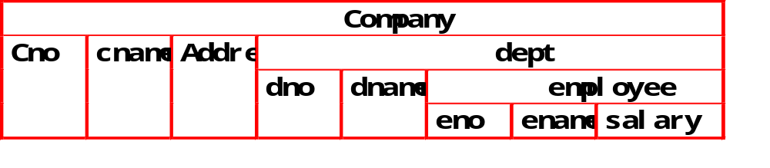
Company(cno, cname, Addre)
dept(dno, dname, cno)
employee(eno, dno, ename, salary)
An Introduction to Database System

Slide 44
SNO DEPT Sloc CNO GRAGE
95001 计算机 一舍 1101 90
95001 计算机 一舍 1201 90
95001 计算机 一舍 1203 90
95001 计算机 一舍 1204 90
95001 计算机 一舍 1501 90
95002 计算机 一舍 1101 90
95002 计算机 一舍 1201 90
95003 电子 二舍 1501 90
An Introduction to Database System

Slide 45
2NF
例: 关系模式 SLC(Sno, Sdept, Sloc, Cno, Grade)
Sloc为学生住处，假设每个系的学生住在同一个地方。
函数依赖包括：
(Sno, Cno) ^{f} Grade
Sno → Sdept
(Sno, Cno) ^{P} Sdept
Sno → Sloc
(Sno, Cno) ^{P} Sloc
Sdept → Sloc
An Introduction to Database System

Slide 46
2NF
SLC
SLC的码为(Sno, Cno)
SLC满足第一范式。
非主属性Sdept和Sloc部分函数依赖于码(Sno, Cno)
Sno
Sdept
Grade
Cno
Sloc
An Introduction to Database System

Slide 47
SLC不是一个好的关系模式
(1) 插入异常
  假设Sno＝95102，Sdept＝IS，Sloc＝N的学生还未选课，因课程号是主属性，因此该学生的信息无法插入SLC。
(2) 删除异常
  假定某个学生本来只选修了3号课程这一门课。现在因身体不适，他连3号课程也不选修了。因课程号是主属性，此操作将导致该学生信息的整个元组都要删除。
An Introduction to Database System

Slide 48
SLC不是一个好的关系模式
(3) 数据冗余度大
  如果一个学生选修了10门课程，那么他的Sdept和Sloc值就要重复存储了10次。
(4) 修改复杂
  例如学生转系，在修改此学生元组的Sdept值的同时，还可能需要修改住处（Sloc）。如果这个学生选修了K门课，则必须无遗漏地修改K个元组中全部Sdept、Sloc信息。
An Introduction to Database System

Slide 49
2NF
原因
Sdept、 Sloc部分函数依赖于码。
解决方法
SLC分解为两个关系模式，以消除这些部分函数依赖
SC（Sno， Cno， Grade）
SL（Sno， Sdept， Sloc）
An Introduction to Database System

Slide 50
2NF
SLC
SLC的码为(Sno, Cno)
SLC满足第一范式。
非主属性Sdept和Sloc部分函数依赖于码(Sno, Cno)
Sno
Sdept
Grade
Cno
Sloc
An Introduction to Database System

Slide 51
2NF
函数依赖图：
SL
SC
Sdept
Sno
Sno
Grade
Cno
Sloc
An Introduction to Database System

Slide 52
2NF
2NF的定义
定义5.6 若关系模式R∈1NF，并且每一个非主属性都完全函数依赖于R的码，则R∈2NF。
例：SLC(Sno, Sdept, Sloc, Cno, Grade) ∈1NF
SLC(Sno, Sdept, Sloc, Cno, Grade) ∈2NF SC（Sno， Cno， Grade） ∈ 2NF
SL（Sno， Sdept， Sloc） ∈ 2NF
An Introduction to Database System

Slide 53
第二范式（续）
采用投影分解法将一个1NF的关系分解为多个2NF的关系，可以在一定程度上减轻原1NF关系中存在的插入异常、删除异常、数据冗余度大、修改复杂等问题。
将一个1NF关系分解为多个2NF的关系，并不能完全消除关系模式中的各种异常情况和数据冗余。
An Introduction to Database System

Slide 54
R(P,W, A)?
An Introduction to Database System

Slide 55
SNO DEPT Sloc
95001 计算机 一舍
95001 计算机 一舍
95001 计算机 一舍
95001 计算机 一舍
95001 计算机 一舍
95002 计算机 一舍
95002 计算机 一舍
95003 电子 二舍
An Introduction to Database System

Slide 56
6.2.5 3NF
例：2NF关系模式SL(Sno, Sdept, Sloc)中
函数依赖：
Sno→Sdept
Sdept→Sloc
Sno→Sloc
Sloc传递函数依赖于Sno，即SL中存在非主属性对码的传递函数依赖。
An Introduction to Database System

Slide 57
3NF
函数依赖图：
SL
Sdept
Sno
Sloc
An Introduction to Database System

Slide 58
3NF
解决方法
  采用投影分解法，把SL分解为两个关系模式，以消除传递函数依赖：
  SD（Sno， Sdept）
  DL（Sdept， Sloc）
  SD的码为Sno， DL的码为Sdept。
An Introduction to Database System

Slide 59
3NF
  SD的码为Sno， DL的码为Sdept。
Sno
Sdept
Sdept
Sloc
SD
DL
An Introduction to Database System

Slide 60
DEPT Sloc
计算机 一舍
电子 二舍
SNO DEPT
95001 计算机
95001 计算机
95001 计算机
95001 计算机
95001 计算机
95002 计算机
95002 计算机
95003 电子
An Introduction to Database System

Slide 61
3NF
3NF的定义
定义5.8 关系模式R<U，F> 中若不存在这样的码X、属性组Y及非主属性Z（Z ⊆ Y）, 使得X→Y，Y → X，Y→Z，成立，则称R<U，F> ∈ 3NF。
例， SL(Sno, Sdept, Sloc) ∈ 2NF
SL(Sno, Sdept, Sloc) ∈ 3NF
SD（Sno， Sdept） ∈ 3NF
DL（Sdept， Sloc）∈ 3NF
An Introduction to Database System

Slide 62
3NF
若R∈3NF，则R的每一个非主属性既不部分函数依赖于候选码也不传递函数依赖于候选码。
如果R∈3NF，则R也是2NF。
采用投影分解法将一个2NF的关系分解为多个3NF的关系，可以在一定程度上解决原2NF关系中存在的插入异常、删除异常、数据冗余度大、修改复杂等问题。
将一个2NF关系分解为多个3NF的关系后，并不能完全消除关系模式中的各种异常情况和数据冗余。
An Introduction to Database System

Slide 63
?NF
例：在关系模式STJ（S，T，J）中，S表示学生，T表示教师，J表示课程。
每一教师只教一门课。每门课由若干教师教，某一学生选定某门课，就确定了一个固定的教师。某个学生选修某个教师的课就确定了所选课的名称 ： (S，J)→T，(S，T)→J，T→J
An Introduction to Database System

Slide 64
6.2.6 BC范式（BCNF）
定义5.9 设关系模式R<U，F>∈1NF，如果对于R的每个函数依赖X→Y，若Y不属于X，则X必含有候选码，那么R∈BCNF。
若R∈BCNF
每一个决定属性集（因素）都包含（候选）码
R中的所有属性（不包含在码中的主属性，非主属性）都完全函数依赖于码
R∈3NF（证明）
若R∈3NF 则 R不一定∈BCNF
An Introduction to Database System

Slide 65
C( CNO, CNAME, PCNO)
S(SNO, SNAME, SDEPT,SAGE)
An Introduction to Database System

Slide 66
BCNF
例：在关系模式STJ（S，T，J）中，S表示学生，T表示教师，J表示课程。
每一教师只教一门课。每门课由若干教师教，某一学生选定某门课，就确定了一个固定的教师。某个学生选修某个教师的课就确定了所选课的名称 ： (S，J)→T，(S，T)→J，T→J
An Introduction to Database System

Slide 67
6.2.6 BCNF
S
S
T
J
J
T
STJ
An Introduction to Database System

Slide 68
BCNF
STJ∈3NF
(S，J)和(S，T)都可以作为候选码
S、T、J都是主属性
STJ∈BCNF
T→J，T是决定属性集，T不是候选码
An Introduction to Database System

Slide 69
BCNF
解决方法：将STJ分解为二个关系模式：
SJ(S，J) ∈ BCNF， TJ(T，J)∈ BCNF
没有任何属性对码的部分函数依赖和传递函数依赖
S
J
T
J
ST
TJ
An Introduction to Database System

Slide 70
3NF与BCNF的关系
如果关系模式R∈BCNF，
必定有R∈3NF
如果R∈3NF，且R只有一个候选码，
则R必属于BCNF。
An Introduction to Database System

Slide 71
BCNF的关系模式所具有的性质
⒈ 所有非主属性都完全函数依赖于每个候选码
⒉ 所有主属性都完全函数依赖于每个不包含它的候选码
An Introduction to Database System

Slide 72
?NF
  例: 学校中某一门课程由多个教师讲授，他们使用相同的一套参考书。
  关系模式Teaching(C, T, B)
  课程C、教师T 和 参考书B
An Introduction to Database System

Slide 73
6.2.7 多值依赖
  例: 学校中某一门课程由多个教师讲授，他们使用相同的一套参考书。
  关系模式Teaching(C, T, B)
  课程C、教师T 和 参考书B
An Introduction to Database System

Slide 74
表5.1
课 程 C
教 员 T
参 考 书 B
物理
数学
计算数学
李 勇
王 军
李 勇
张 平
张 平
周 峰
普通物理学
光学原理
物理习题集
数学分析
微分方程
高等代数
数学分析
…
…
An Introduction to Database System
…

Slide 75
用二维表表示Teaching
课程C
教员T
参考书B
物 理
物 理
物 理
物 理
物 理
物 理
数 学
数 学
数 学
数 学
数 学
数 学
…
李 勇
李 勇
李 勇
王 军
王 军
王 军
李 勇
李 勇
李 勇
张 平
张 平
张 平
…
普通物理学
光学原理
物理习题集
普通物理学
光学原理
物理习题集
数学分析
微分方程
高等代数
数学分析
微分方程
高等代数
…
An Introduction to Database System

Slide 76
多值依赖与第四范式（续）
Teaching∈BCNF:
Teach具有唯一候选码(C，T，B)， 即全码
Teaching模式中存在的问题
(1)数据冗余度大：有多少名任课教师，参考书就要存储多少次
An Introduction to Database System

Slide 77
多值依赖与第四范式（续）
(2)插入操作复杂：当某一课程增加一名任课教师时，该课程有多少本参照书，就必须插入多少个元组
  例如物理课增加一名教师刘关，需要插三个元组：
（物理，刘关，普通物理学）
（物理，刘关，光学原理）
（物理，刘关，物理习题集）
An Introduction to Database System

Slide 78
多值依赖与第四范式（续）
(3) 删除操作复杂：某一门课要去掉一本参考书，该课程有多少名教师，就必须删除多少个元组
(4) 修改操作复杂：某一门课要修改一本参考书，该课程有多少名教师，就必须修改多少个元组
产生原因 存在多值依赖
An Introduction to Database System

Slide 79
一、多值依赖
定义5.10
设R(U)是一个属性集U上的一个关系模式， X、 Y和Z是U的子集，并且Z＝U－X－Y，多值依赖 X→→Y成立当且仅当对R的任一关系r，r在（X，Z）上的每个值对应一组Y的值，这组值仅仅决定于X值而与Z值无关
例 Teaching（C, T, B）
对于C的每一个值，T有一组值与之对应，而不论B取何值
An Introduction to Database System

Slide 80
多值依赖（续）
平凡多值依赖和非平凡的多值依赖
  若X→→Y，而Z＝φ，则称
  X→→Y为平凡的多值依赖
  否则称X→→Y为非平凡的多值依赖
An Introduction to Database System

Slide 81
6.2.8第四范式（4NF）
定义5.10 关系模式R<U，F>∈1NF，如果对于R的每个非平凡多值依赖X→→Y（Y ⊆ X），X都含有候选码，则R∈4NF。
（X→Y）
An Introduction to Database System

Slide 82
第四范式（续）
例： Teach(C,T,B) ∈ 4NF
存在非平凡的多值依赖C→→T，且C不是候选码
用投影分解法把Teach分解为如下两个关系模式：
CT(C, T) ∈ 4NF
CB(C, B) ∈ 4NF
C→→T， C→→B是平凡多值依赖
An Introduction to Database System

Slide 83
6.2 规范化
6.2.1 第一范式（1NF）
6.2.2 第二范式（2NF）
6.2.3 第三范式（3NF）
6.2.4 BC范式（BCNF）
6.2.5 多值依赖与第四范式（4NF）
6.2.6 规范化
An Introduction to Database System

Slide 84
6.2.6 规范化
关系数据库的规范化理论是数据库逻辑设计的工具。
一个关系只要其分量都是不可分的数据项，它就是规范化的关系，但这只是最基本的规范化。
规范化程度可以有多个不同的级别
An Introduction to Database System

Slide 85
规范化（续）
规范化程度过低的关系不一定能够很好地描述现实世界，可能会存在插入异常、删除异常、修改复杂、数据冗余等问题
一个低一级范式的关系模式，通过模式分解可以转换为若干个高一级范式的关系模式集合，这种过程就叫关系模式的规范化
An Introduction to Database System

Slide 86
规范化（续）
关系模式规范化的基本步骤
1NF
↓ 消除非主属性对码的部分函数依赖
消除决定属性 2NF
集非码的非平 ↓ 消除非主属性对码的传递函数依赖
凡函数依赖 3NF
↓ 消除主属性对码的部分和传递函数依 赖
BCNF
↓ 消除非平凡且非函数依赖的多值依赖
4NF
An Introduction to Database System

Slide 87
规范化的基本思想
  消除不合适的数据依赖
  的各关系模式达到某种程度的“分离”
  采用“一事一地”的模式设计原则
  让一个关系描述一个概念、一个实体或者实体间的一种联系。若多于一个概念就把它“分离”出去
  所谓规范化实质上是概念的单一化
An Introduction to Database System

Slide 88
规范化（续）
不能说规范化程度越高的关系模式就越好
在设计数据库模式结构时，必须对现实世界的实际情况和用户应用需求作进一步分析，确定一个合适的、能够反映现实世界的模式
上面的规范化步骤可以在其中任何一步终止
An Introduction to Database System

Slide 89






6.3 函数依赖公理
函数依赖的逻辑蕴涵
对于给定的一组函数依赖，我们如何判断另外一些函数依赖是否
成立？如对于关系模式R有 A C是否成立？
定义：设F是关系模式R的一个函数依赖集,X、Y是R的属性子集，
如果从F中的函数依赖能够推出X Y，则称F逻辑蕴涵 或
称 是F的逻辑蕴涵。
闭包：所有被F逻辑蕴涵的函数依赖集称为F的闭包。记为
一般情况下，
如 则称F是函数依赖的完备集。

Slide 90






6.3 函数依赖公理
一、Armstrong公理
Armstrong公理（推理规则中最主要、最基本的作为公理）
Armstrong公理系统：设U为属性集总体， F是U上的一组函数依赖集，于是有关系模式R<U,F>。对R<U,F>来说有以下的推理规则：
A1 自反律：若 为F所蕴涵。
A2 增广律：若 为F所蕴涵，且 ，则 为F
所蕴涵。
A3 传递律：若 为F所蕴涵，则 为F所蕴涵
注意：由自反律所得到的函数依赖均是平凡的函数依赖，自反律的使用并不依赖于F。

Slide 91







二、公理的推论
① 合并规则：若 则 。
② 分解规则：若 ，则 ， 。
③ 伪传递规则：若 ，则 。

Slide 92
Armstrong公理
Armstrong公理推理规则
【例】 设有关系R，它的属性集U={A,B,C,D,E,F}，
R满足下列函数依赖：
F={ A→BC ,B→E,CD→EF }， 试证 AD→F

Slide 93
Armstrong公理
Armstrong公理推理规则
【例】 设有关系R，它的属性集U={A,B,C,D,E,F}，
R满足下列函数依赖：
F={ A→BC ,B→E,CD→EF }， 试证 AD→F
证明： ∵ A→BC （已知）
∴ AD→BCD （增广律）
∵ BCD →CD （自反律）
∵ CD→EF （已知）
∴ BCD →EF （传递律）
∴ AD →EF （传递律）
∴ AD →F （分解规则）

Slide 94



从合并和分解规则可得出一个重要结论：
引理6.1 如果 是关系模式R的属性，则
成立的充要条件是 均成立。

Slide 95
定义：在关系模式R<U，F>中F所逻辑蕴涵的函数依赖的全体叫做F
的闭包。记为 。
Armstrong公理是有效的、完备的。

Slide 96
Armstrong公理
函数依赖集F的闭包F⁺
【例】计算函数依赖集F = { A→B, B→C } 的闭包F⁺
  􀂾

Slide 97
Armstrong公理
函数依赖集F的闭包F⁺
【例】计算函数依赖集F = { A→B, B→C } 的闭包F⁺
  􀂾F中的所有函数依赖都是其闭包中的元素，即：
    A→B ∈F⁺ B→C ∈F⁺
  􀂾根据自反规则，下述函数依赖(平凡)也是其闭包中的元素
    A→A B→B C→C
    AB→A AB→B AB→AB
    AC→A AC→C AC→AC
    BC→B BC→C BC→BC
    ABC→A ABC→B ABC→C
    ABC→AB ABC→AC ABC→BC
    ABC→ABC

Slide 98
Armstrong公理
函数依赖集F 的闭包F+
【例】计算函数依赖集F = { A→B, B→C } 的闭包F⁺
  􀂾
  A→B, B→C及传递规则：A→C
􀂾 A→B, A→C及合并规则：A→BC
􀂃 A→B及增广规则：A→AB AC→BC AC→ABC
􀂃 B→C及增广规则：AB→AC B→BC AB→ABC
􀂃 A→C及增广规则：A→AC AB→BC
􀂃 A→BC及增广规则：A→ABC
AB→B, B→C及传递规则：AB→C
􀂾 AC→A, A→B及传递规则：AC→B
……

Slide 99





三、属性闭包
定义:设F为属性集U上的一组函数依赖， ，
称为属性集X
关于函数依赖集F的闭包。
计算 的一个目的就是要确定某一函数依赖 是否由F逻辑
蕴涵。即它是否成立，而通过计算 我们就能判断这一结论的真
假。
等价所有由F逻辑蕴涵的 属性A的集合。

Slide 100
Armstrong公理
属性集闭包
  引理1 ：
  X→A₁ A₂…A_{k} 成立的充分必要条件是
  X→A_{i} 成立（i =l，2，…，k）
  引理2：
  设F为属性集U上的一组函数依赖，
  X、Y ⊆ U，X→Y 能由F 根据Armstrong公理导出的充分必要条件是Y ⊆ X_{F}⁺

Slide 101
Armstrong公理
属性集闭包
  引理2：
  设F为属性集U上的一组函数依赖，
  X、Y ⊆ U，X→Y 能由F 根据Armstrong公理导出的充分必要条件是Y ⊆ X_{F}⁺
用途：
将判定X→Y是否能由F 根据Armstrong公理导出的问题，就转化为求出X_{F}+ ，判定Y是否为X_{F}+的子集的问题。

Slide 102











算法6.1：求属性集X关于U上的函数依赖集F的属性闭包 。
输入：关系模式R的全部属性集U及上的函数依赖F，U的子集X
输出： 。
方法：计算 。
1、
2、 求B，B={A|( V)( W)(V W F∧ ∧ )};
3、
4、 判断 吗？
5、 若相等或 ，则 就是 ，算法终止。
6、 若否，则i=i+1,返回第2步。

Slide 103
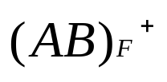
例：一具有属性A、B、C、D、E、F的关系，假设该关系有如下函
数依赖：AB →C，BC →AD，D →E和CF→B。
求

Slide 104





例：一具有属性A、B、C、D、E、F的关系，假设该关系有如下函
数依赖：AB →C，BC →AD，D →E和CF→B。
求
解：设X=AB，则有
① =AB
② B =ABB =ABC （AB →C）
=ABCB =ABCAD （BC→AD）
=ABCD B =ABCDE （D→E）
=ABCDEB =ABCDE
∴ =（ABCDE）

Slide 105
停止计算的几种判别方法：
①
② 当发现 包含了所有属性时。

Slide 106
例：
检验AB→D是否蕴涵于F中。D→A呢？

Slide 107

例：
检验AB→D是否蕴涵于F中。D→A呢？
解：计算 及 。
=ABCDE ∴AB→D蕴涵于F中。也即AB→D成立。
=DE ∴D→A不蕴涵于F中。也即D→A不成立。

Slide 108
定理6.2 Armstrong公理系统是有效的、完备的。
证明完备性的逆否命题，即如函数依赖X Y不能由F从Armstrong公理导出，那么它必然不为F所蕴涵，证明分三步。

Slide 109




从蕴含（或导出）的概念出发，又引出了两个函数依赖集等价和最小依赖集的概念。
定义6.14 设F和G是两个依赖集，如果 ,就说函数依赖集F覆盖G(F是G的覆盖，或G是F的覆盖),或F与G等价。
引理6.3 的充要条件是 和 。
证 必要性显然，只证充分性。

Slide 110






F和G是否等价：
检查F中的每个函数依赖是否属于 。
如对于 ，看是否 。
是则 检查所有其它依赖，若全都满足，则 。
对G中每一个依赖也作同样处理。
如 且 。则F和G等价。

Slide 111
例2 关系模式S<U,F>,其中U={SNO,SDEPT,MN,CNAME,G}
F={SNO SDEPT,SDEPT MN,(SNO,CNAME) G}
F’= {SNO SDEPT,SDEPT MN,(SNO,CNAME) G,
SNO MN,(SNO,SDEPT) SDEPT}

Slide 112


函数依赖的最小集。
定义6.15 如果函数依赖集F满足下列条件,则称为F为一个极小
函数依赖集。亦称为最小依赖集或最小覆盖。
①F中的每个依赖的右部都是单个属性。依赖右部为单属性。
②对于F的任一函数依赖X→A来说，F与 都不等价，
保证F中不存在多余的依赖。
③对于F的任一函数依赖X→A来说，F与 都不
等价，其中Z为X的任一真子集，保证每个依赖的左边没有多余的
属性。

Slide 113

例2 关系模式S<U,F>,其中U={SNO,SDEPT,MN,CNAME,G}
F={SNO SDEPT,SDEPT MN,(SNO,CNAME) G}
F’= {SNO SDEPT,SDEPT MN,(SNO,CNAME) G,
SNO MN,(SNO,SDEPT) SDEPT}
根据定义可以验证F是最小覆盖,而F’不是。
定理5.3：每个函数依赖集F均等价于一个最小函数依赖集 。
此 称为F的最小依赖集。

Slide 114






定理6.3：每个函数依赖集F均等价于一个最小函数依赖集 。
此 称为F的最小依赖集。
证 这是一个构造性的证明，分三步对F进行“极小化处理” ， 找出F的一个最小依赖集。
逐一查找F中各函数依赖FDi：X Y，若Y= ,
则用 来取代X Y。
2. 逐一查找F中各函数依赖FDi：X A，令 ，
若 则 从F中去掉此函数依赖。
逐一取出F中各函数依赖FDi：X A，设X= ，逐一
考查Bi(I=1,2,…,m)，若 ，则以X-Bi取代X。
最后剩下的F就一定是极小依赖集，并且与原来的F等价。因为对F的每一次“改造”都保证了改造前后的两个函数依赖集等价。

Slide 115
应当指出，F的最小依赖集 不一定是唯一的，它与对各函数依赖Fdi及X A中X各属性的处置顺序有关。
【例】设F={A→BC,B→AC,C→A},求Fm。

Slide 116
例： 求 。
解：按最小依赖集的定义分别考虑三个条件：
①用分解规则将所有依赖变为右边是单属性的依赖。

Slide 117








②去掉F中的多余依赖，具体做法：从第一个依赖开始，从F中去掉它（假设为 X→Y）然后在剩下的依赖中求 ，看是否包含Y，若是则去掉X→Y：否则不能去掉，依次做下去。
A →B =AC 不能去掉
B→A =CAB 去掉
B→C =B 不能去掉
A→C =ABC 去掉
C →A =C 不能去掉

Slide 118


③去掉各依赖左边多余的属性。
判断XY→A中是否有多余属性，只要在F中求 。若包含A，则Y是多余属性。否则Y不是多余属性。依次判断其它属性即可消除各依赖左边的多余属性。
应当指出，F的最小依赖集 不一定是唯一的，它与对各函数
依赖Fdi及X A中X各属性的处置顺序有关。

Slide 119
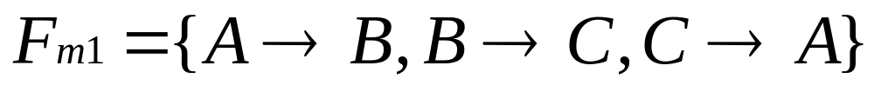
注 F的最小依赖集不一定唯一。它和我们对各函数依赖的处置顺序有关。

Slide 120


§6.6 候选关键字的求解理论和算法
对于给定的关系模式 和函数依赖集F，可将其属性分为四类：
①仅仅出现在F的函赖左部的属性：L类。
②仅仅出现在F的函赖右部的属性：R类。
③在F的函赖左右两边均未出现的属性：N类。
④在F的函赖左右两边均出现的属性：LR类。
一、快速求解候选关键字的一个充分条件
定理6.15 对于给定关系模式R及其函赖集F(F中不包括平凡依赖).如果 是L类属性，则X必为R的任一候选关键字成员。

Slide 121

定理6.2 设R、F同上，如果 是R类属性，则X不在任何候选
KEY中 。

Slide 122
定理6.3 设有R、F，如果X是R的N类属性，则X必包含在R的任一候
选KEY中。

Slide 123
例 R（A，B，C，D，E，P），
求R的所有候选关键字。

Slide 124


例 R（A，B，C，D，E，P），
求R的所有候选关键字。
解 L：E，C； N：P； LR：ABD； R：∅
ECP必在R的任何候选KEY中
∴ ECP是R的候选KEY，且是R的唯一候选KEY。
如 未包含R的全部属性，则要逐一求出包含ECP在内的其他属性闭包

Slide 125
练习题：求码
设一关系模式R(C,P,G,S,T,R), 函数依赖集如下：F={C->G, SC->G,TR->C,
TP->R,TS->R), 求该关系模式的候选码。
An Introduction to Database System

Slide 126
关系模式R（U，F），其中U={A，B，C，D，E，I}，F={A→D，AB→E，BI→E，CD→I，E→C}，计算（AE）⁺
An Introduction to Database System

Slide 127
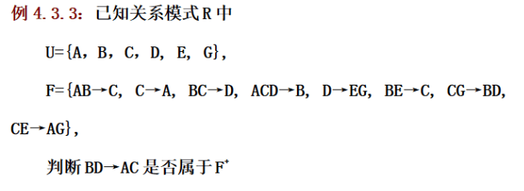

An Introduction to Database System

Slide 128
求F的最小依赖集
F={ A→C,A→D,C→B,B→D}
An Introduction to Database System

Slide 129
设有关系R<U，F>，其中U={A，B，C，D，E}；
1、U={A，B，C，D，E}
F={（A，B） C，B D，D E}
2、U={A，B，C，D}
F={A B ， A C，B D}
An Introduction to Database System

Slide 130
3、U={A，B，C，D，E，F}
F={A C，C D，（A，B） E，E F}
4、U={A，B，C，D，E}
F={A B，C D，（A，C） E}
An Introduction to Database System

Slide 131
用关系的规范化理论完成下列各题
关系R的主键为？
关系R的主属性为？
关系R的非主属性为？
关系R的规范化程度为几范式？为什么？
将关系R规范化为3NF。
An Introduction to Database System

Slide 132
设有关系R<U，F> ，U=(A，B，C，D，E), F={C→D, AD →B, EB→C }
设有关系R<U，F> ，U=(A，B，C，D，E), F={AB→C, B →D, C→E,CE->B,AC->B}
设有关系R<U，F> , R(A,B,C), F={A→B, B→A, A→C, C→A, B->C }
An Introduction to Database System

Slide 133
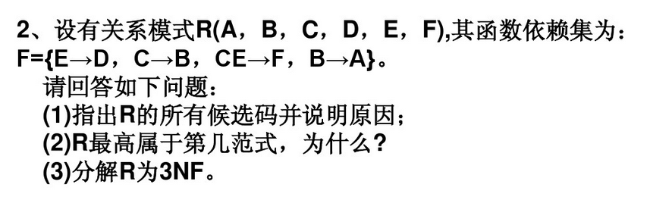
An Introduction to Database System

Slide 134
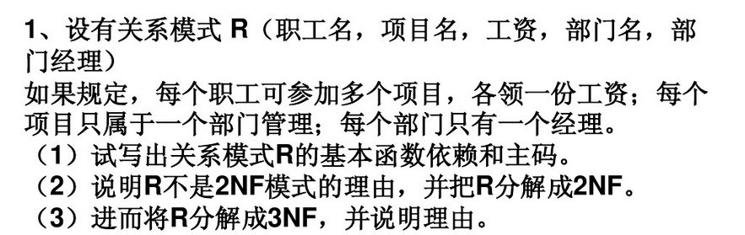
An Introduction to Database System

Slide 135
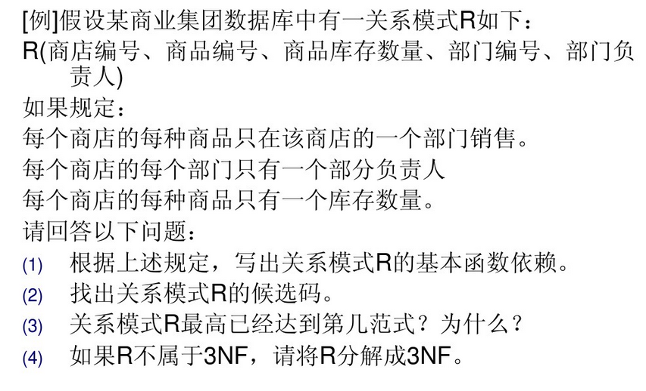
An Introduction to Database System

Slide 136
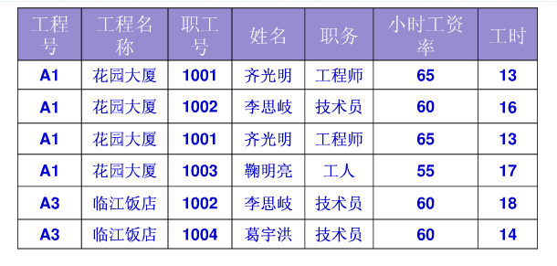
An Introduction to Database System

Slide 137
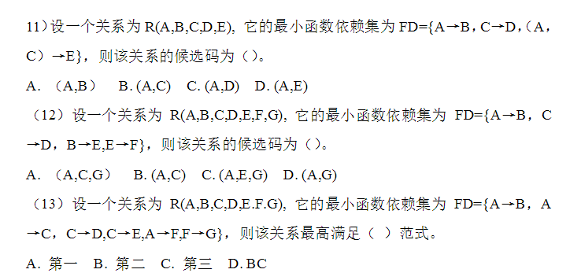
An Introduction to Database System

Slide 138
Example: which is true?
A | B | C | D
a1 | b1 | c1 | d1
a1 | b2 | c1 | d2
a2 | b2 | c2 | d2
a2 | b3 | c2 | d3
a3 | b3 | c2 | d4
Ａ Ｂ
Ａ Ｃ
Ｃ Ａ
Ａ Ｄ
Ｂ Ｄ
ＡＢ Ｄ

Slide 139
R₄ (A，B，C，D) F={A→B，B→A，AC→D，BC→D， AD→C，BD→C}

Slide 140
关系模式R（U，F），其中U={A，B，C，D}，F={A→B，C→D}，试求此关系的候选键
An Introduction to Database System

Slide 141
TESCO No.78 Huanghe street Shenyang Purchasing Form Purchase NO. :P101 Purchase Date: 2009/10/19 Supplier NO.: S11 SupplierName: Anytime Supply
Part NO. | Part Name | Quantity | Unit Price | subtotal
M128 M129 R210 | Mp3 Mp4 Laptop | 4 3 1 | $120 $150 $500 | $480 $450 $500
Total: |  |  |  | $1430
An Introduction to Database System

Slide 142
购 书 单
购书单 编号：××××××
购书者姓名：××× 身份证号：×××××××
地址：×××××××× 电话：××××××××
书号书名 出版社 作者 单价 数量 小计
…… …… …… …… …… ……
…… …… …… …… …… ……
…… …… …… …… …… ……
…… …… …… …… …… ……
合计：。。。
订购日期：×××××× 送书日期：××××××
送书人姓名：××× 购书者签字：
An Introduction to Database System

